Slide 1
Жабайы жануарлар.
4-сынып.

Slide 2
Сөздікпен жұмыс.
әлем – керік –
ірі – зіл –
аю - піл –
қоян - маймыл -

Slide 3
1-тапсырма. Диалогті оқы.
- Антон, халің қалай?
- Халім жақсы.
- Сен хайуанаттар бағына бардың ба?
- Иә, бардым.
- Қандай аңдарды көрдің?
Мен піл, аю, жолбарыс, маймыл, тасбақа, түлкі,
т.б. көрдім. Саған қандай аңдар ұнайды?
- Маған піл, тасбақа, жолбарыс ұнайды.
- Сау бол!
- Сау бол!

Slide 4
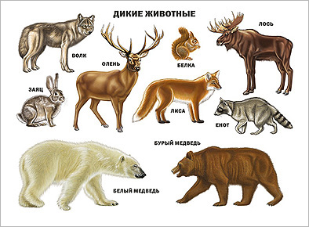
2-тапсырма. Сурет бойынша сөз тіркестер құр.

Slide 5
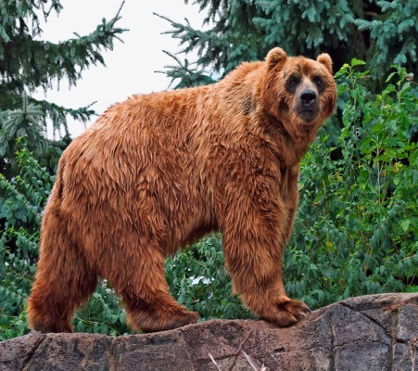
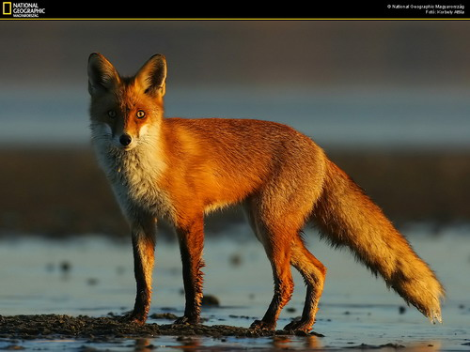
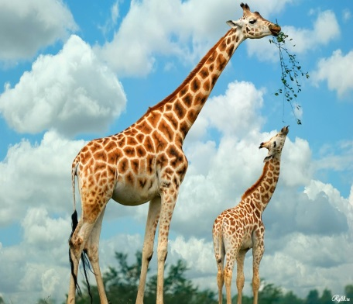
3-тапсырма. Сұраққа жауап бер.
Сен не істедің?
көрдім. көрдім.
көрдім. көрдім.

